Slide 1

Формирование основ безопасности у дошкольников
Муниципальное бюджетное дошкольное образовательное учреждение
«Детский сад № 36 «Улыбка»
Подготовили:
Лобанова Ольга Владимировна,
Иванова Елена Геннадьевна,
Воронина Мария Анатольевна
Междуреченский городской округ
2019

Slide 2
Безопасность -
это « ... состояние защищенности жизненно важных интересов личности, общества и государства от внутренних и внешних угроз»
(Ст. 1 Закона Российской Федерации
от 5 марта 1992 г. № 2446—I
«О безопасности»)

Slide 3
Цель - формирование основ безопасного поведения дошкольников
Задачи:
Формирование первичных представлений о безопасном поведении в быту, социуме, природе.
2. Формирование представлений о некоторых типичных опасных ситуациях и способах поведения в них.
3. Формирование элементарных представлений о правилах безопасности дорожного движения.
4. Формировать у детей самостоятельность и ответственность за свое поведение;
5. Научить детей выполнять основные правила безопасного поведения: предвидеть опасность, по возможности избегать опасности, при необходимости — действовать.
6. Воспитание осознанного отношения к выполнению правил безопасности.

Slide 4

В основе организации образовательного процесса по разделу “Безопасность” находится программа “Основы безопасности детей дошкольного возраста”(авторы: Н. Авдеева, О. Князева, 6. Р. Стеркина)
В соответствии с программным содержанием в нашем ДОУ реализуются шесть основных направлений программы:
1. Ребенок и другие люди.
2. Ребенок и природа.
3. Ребенок дома.
4. Здоровье ребенка.
5. Эмоциональное благополучие ребенка.
6. Ребенок на улицах города.

Slide 5
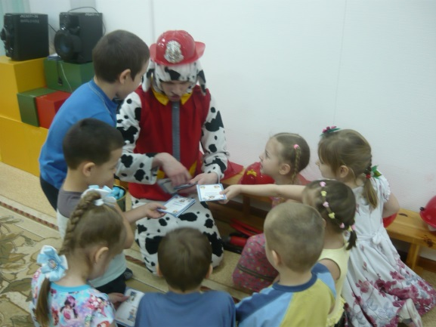
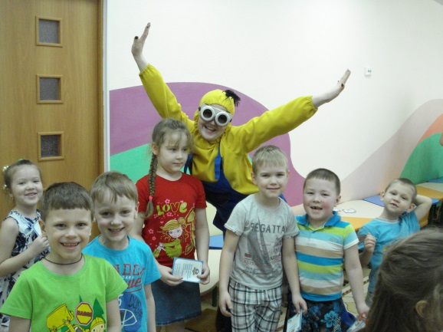
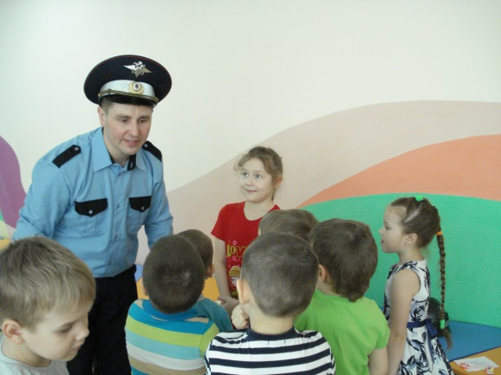
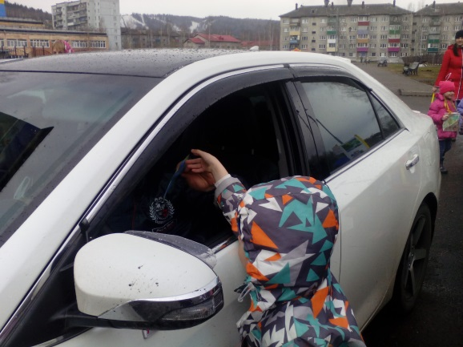
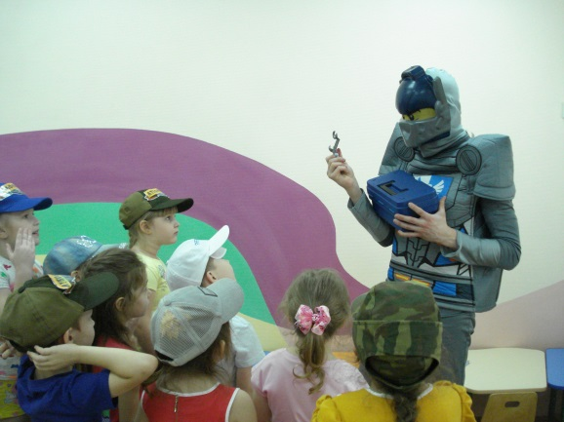
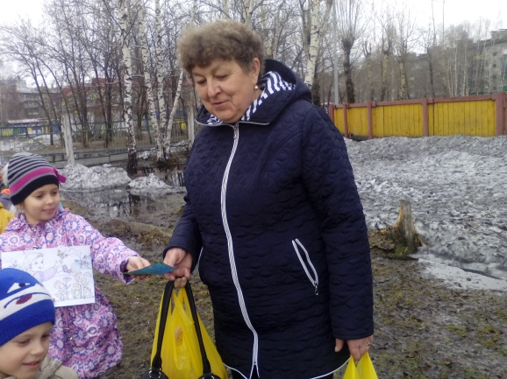
Ребенок и другие люди
Основная мысль этого направления - ребёнок должен помнить, что именно может быть опасно в общении с другими людьми.

Slide 6
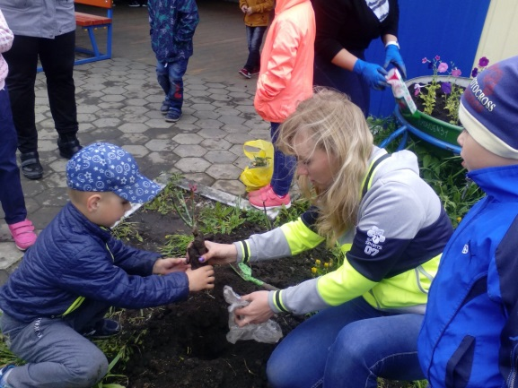
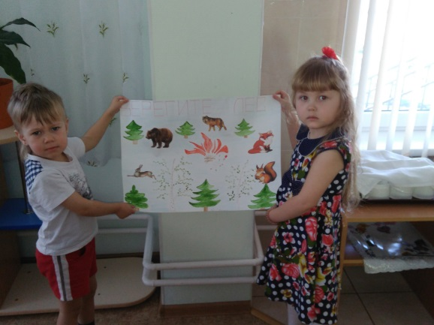
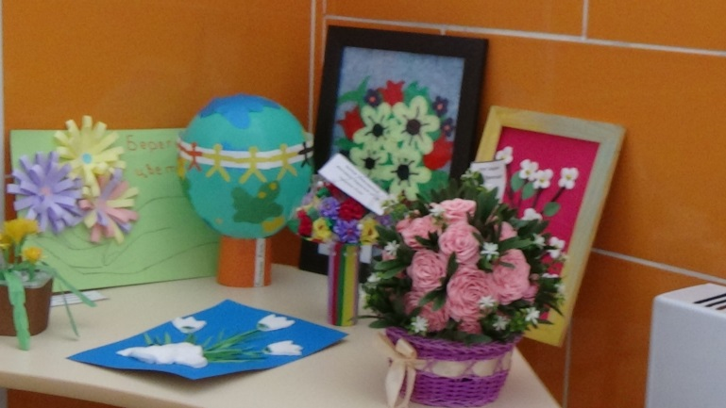
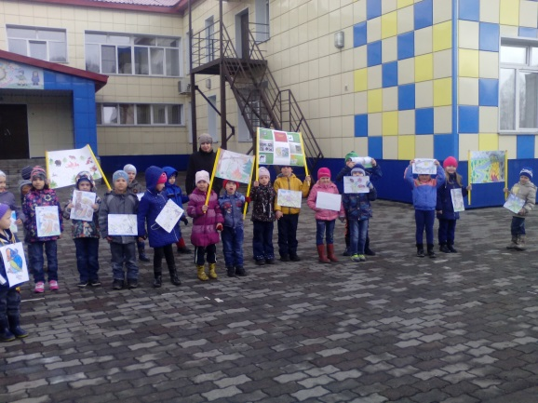
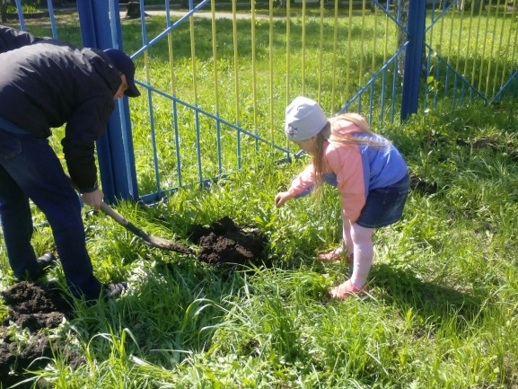
Ребенок и природа
Задача работы по этому направлению рассказать детям о взаимосвязи и взаимозависимости всех проблемных объектов, чтобы дети поняли - земля - наш общий дом, а человек - часть природы.

Slide 7
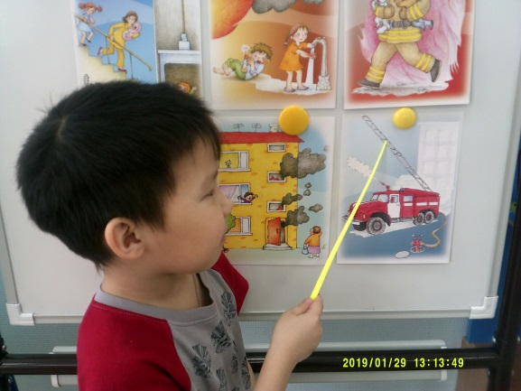
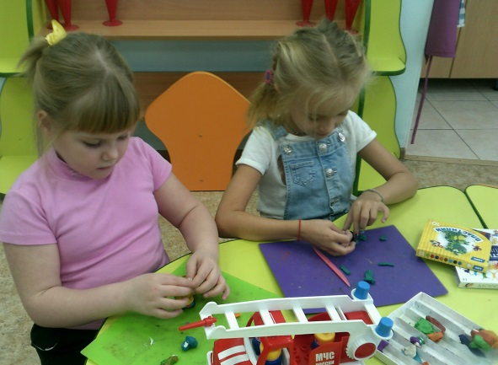
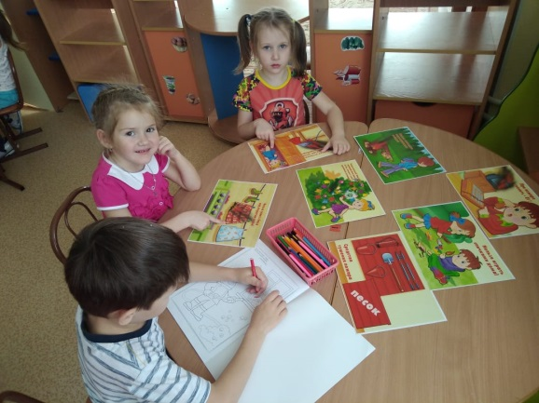
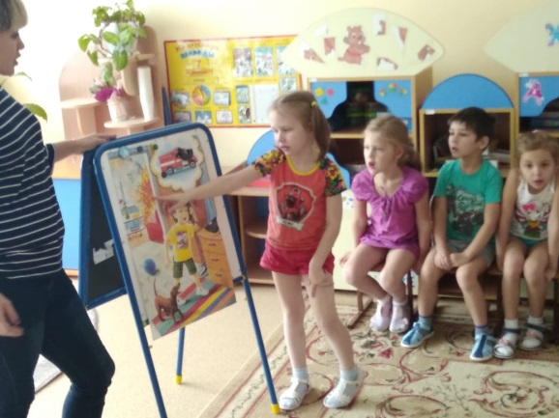
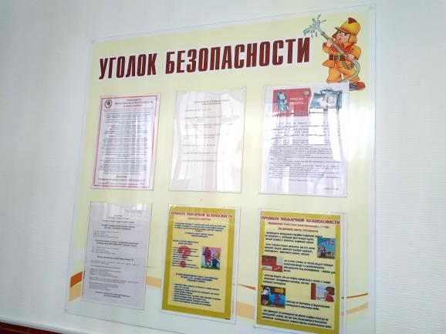
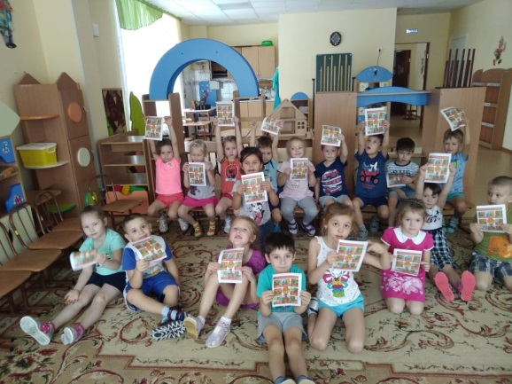
Ребенок дома
В этом направлении рассматриваются вопросы связанные с предметами домашнего быта, являющимися источниками потенциальной опасности для детей.

Slide 8
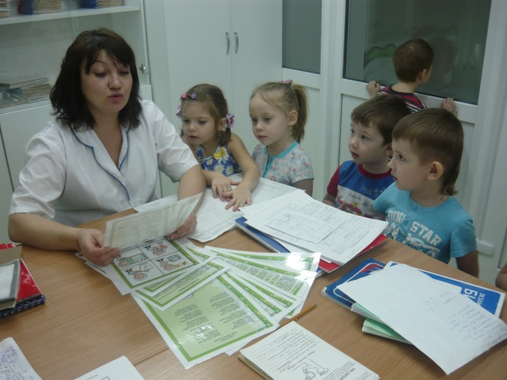
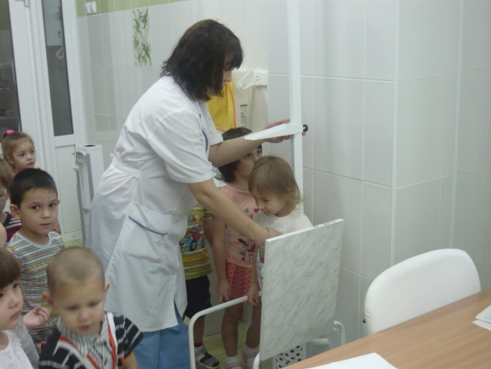
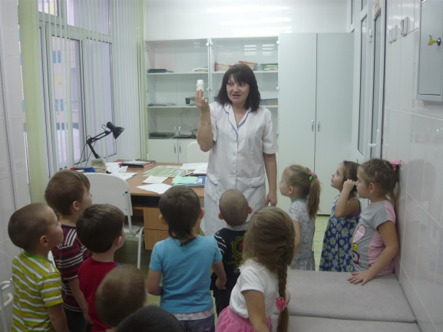
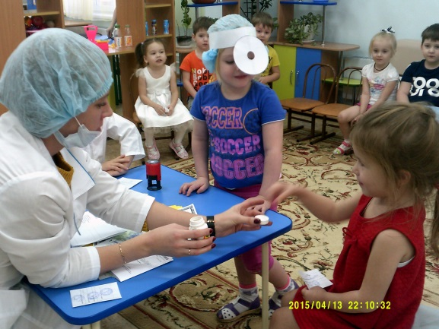
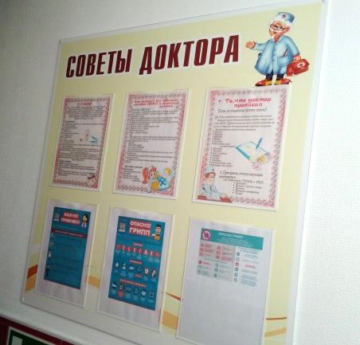
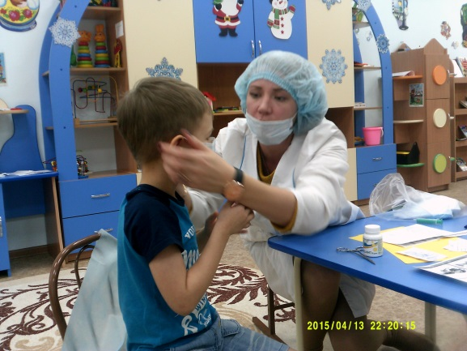
Здоровье ребенка
Уже с дошкольного возраста это направление программы предлагает воспитывать у детей ценности здорового образа жизни, сознательную заботу о собственном здоровье и здоровье окружающих, дети знакомятся с правилами оказания элементарной первой помощи.

Slide 9
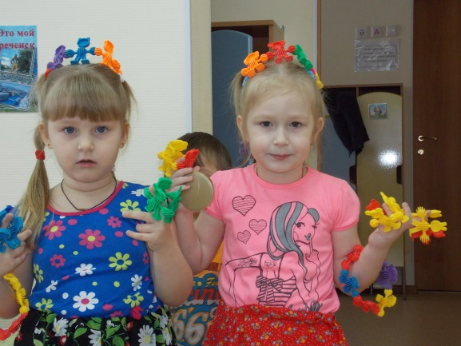
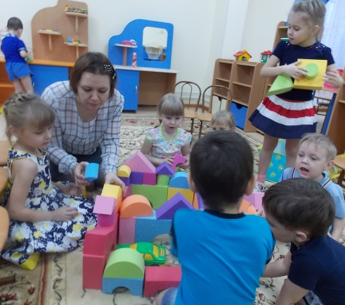
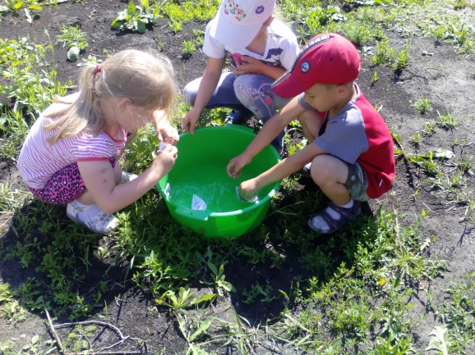
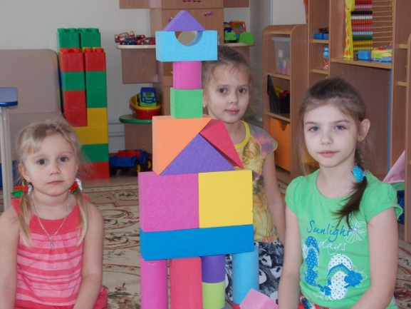
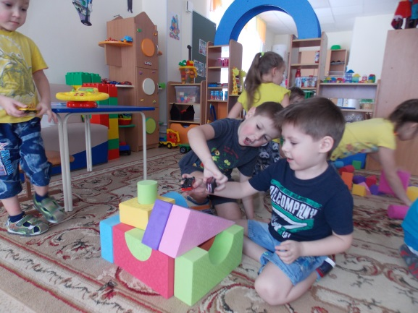
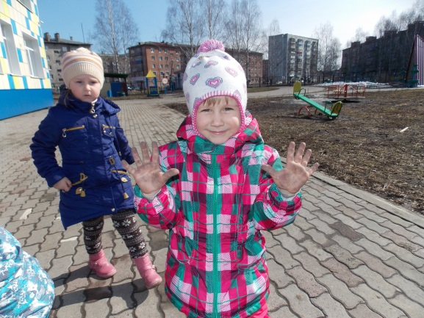
Эмоциональное благополучие ребенка
Основная задача работы педагогов по этому направлению - научить детей способам выхода из конфликтных ситуаций, не доводя до их силового решения, профилактике конфликтных ситуаций.

Slide 10
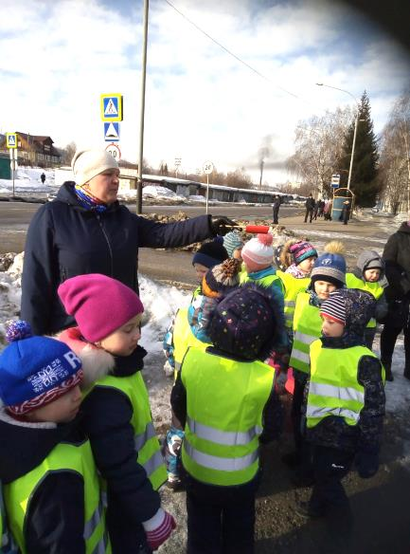
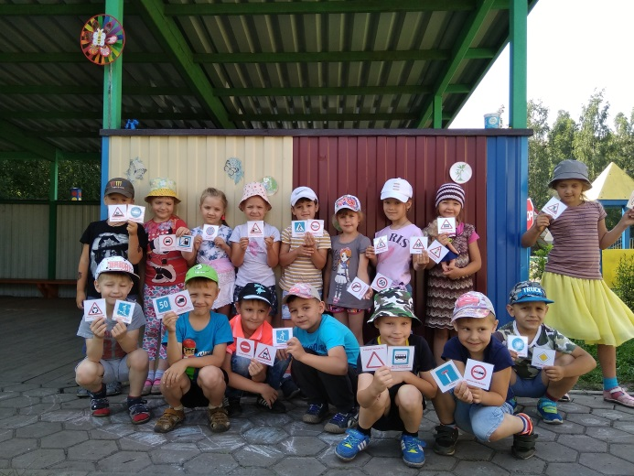
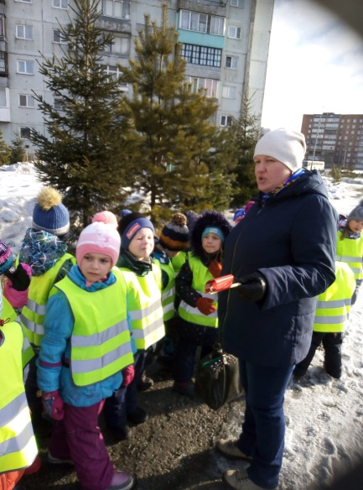
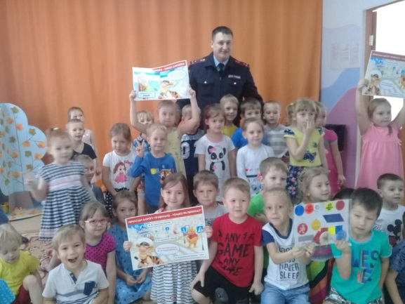
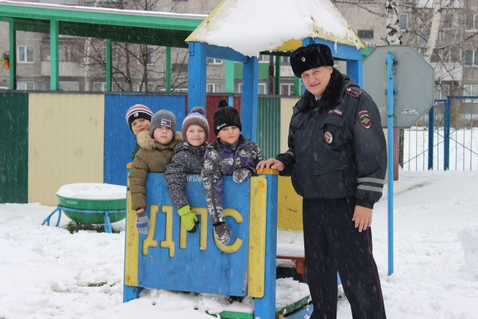
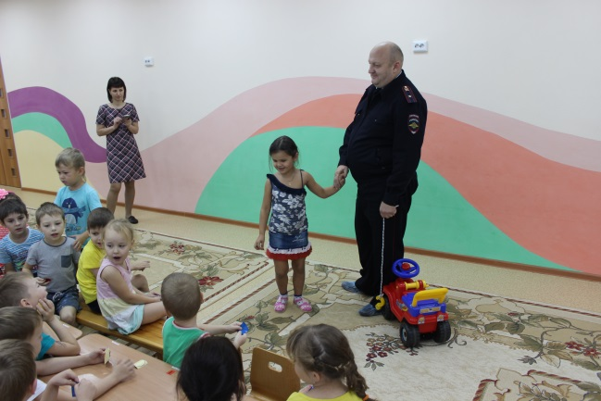
Ребенок на улицах города
Дети знакомятся с правилами поведения на улицах города, правилами дорожного движения.

Slide 11
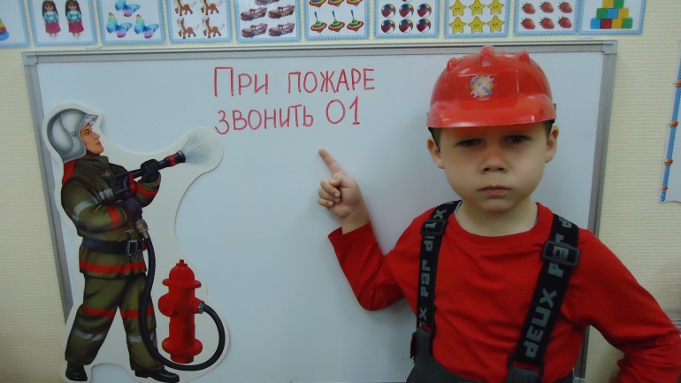
Для успешного освоения программного материала в нашем ДОУ созданы оптимальные условия для ознакомления детей с основами безопасности:
Комфортный, благоприятный микроклимат, способствующий развитию уверенной в себе личности, устойчивой к стрессам, атмосферу душевного тепла и эмоционального благополучия детей.
Развивающая предметно-пространственная среда.
Игровая среда стимулирующая познавательную активность детей. Нами используются разнообразные дидактические пособия по ознакомлению детей с основами безопасности: альбомы “Опасные предметы дома”, “Профессия пожарных”, “Служба “01”, “02”, “03”, “Спичка - невеличка”, “Пожары”, “Опасные ситуации в жизни детей”.
Деятельность являющаяся одновременно условием и средством, обеспечивающим ребёнку возможность активно познавать окружающий его мир и самому становиться частью этого мира. Деятельность, особенно совместная, является своего рода школой передачи социального опыта. Не на словах, а на деле ребёнок видит и понимает, какие опасности окружают его вокруг, какие правила и рекомендации необходимо выполнять.

Slide 12
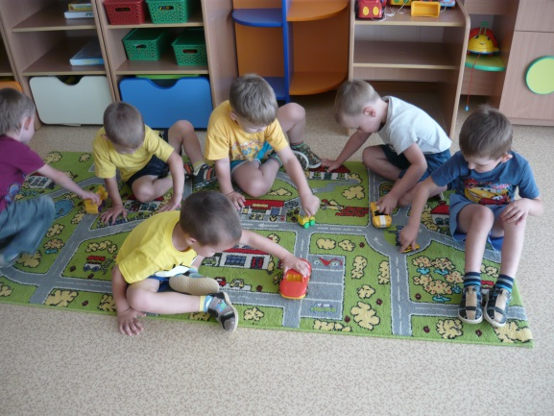
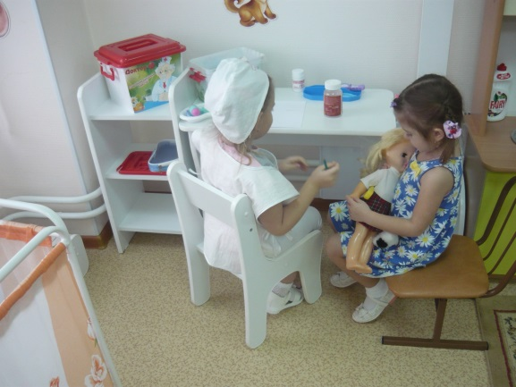
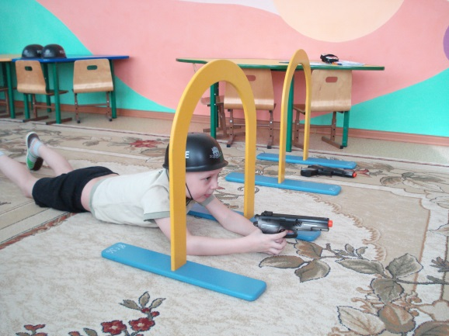
В рамках реализации непосредственной образовательной деятельности по разделу “Безопасность” в нашем ДОУ реализуются все виды деятельности детей дошкольного возраста:
Игра дающая ребёнку “доступные для него способы моделирования окружающей жизни, которые делают возможным освоение, казалось бы, недосягаемой для него действительности” (А.Н. Леонтьев). Отражая в игре события окружающего мира, ребенок как бы становится их участником, знакомится с миром, действуя активно. Он искренне переживает все, что воображает в игре. Именно в искренности переживаний ребенка и заключена сила воспитательного воздействия игры. От содержания игры зависят поступки детей в тех или иных ситуациях, их поведения, отношения друг к другу.

Slide 13
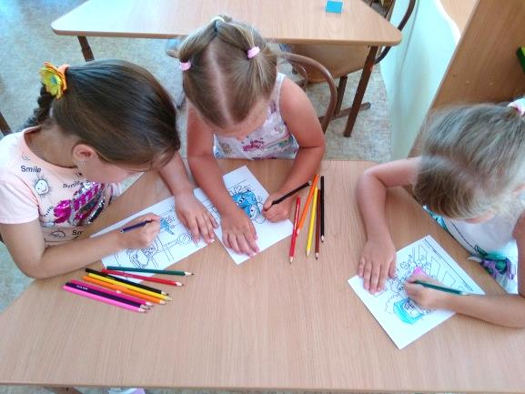
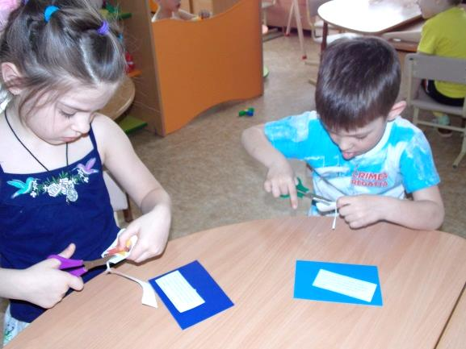
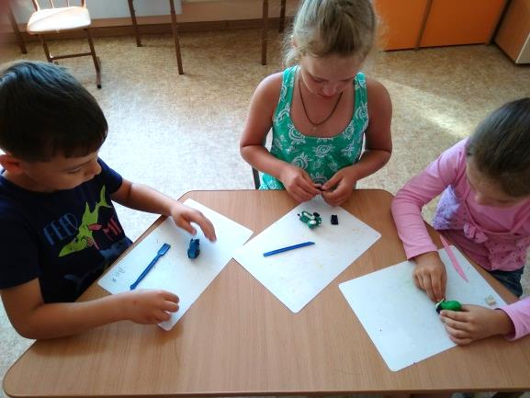
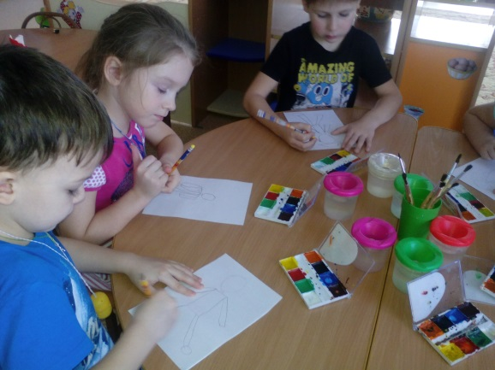
Продуктивная деятельность позволяющая детям сознательно отражать окружающую действительность в рисунке, лепке, аппликации, конструировании. От того, как ребёнок воспринимал социальные явления, какое у него сложилось отношение, будет зависеть характер изображения этих явлений, выбор цвета, расположение предметов на листе, их взаимосвязь. Продуктивная деятельность позволяет ребёнку с помощью фантазии вжиться в мир взрослых и познавать его, однако она не даёт ему возможности реально, практически участвовать в социальной жизни.

Slide 14
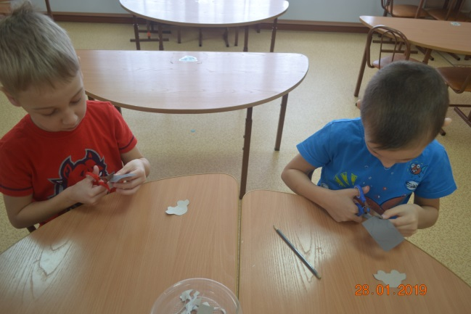
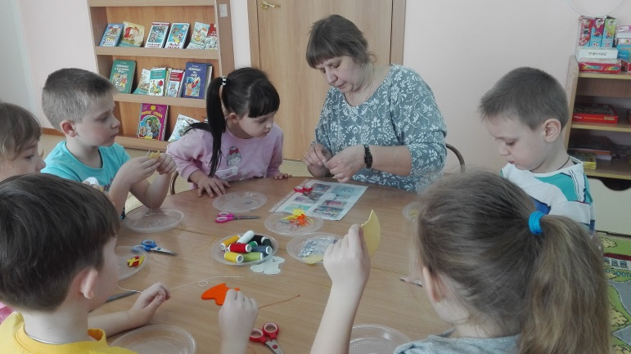
Предметная деятельность заключающая в себе возможность познавать ближайшее окружение с помощью всей группы сенсорных чувств. Манипулируя с предметами, ребенок узнает об их свойствах, качествах, а затем и назначении и функциях, овладевает операционными действиями. Предметная деятельность удовлетворяет в определенный период развития ребенка его познавательные интересы, помогает ориентироваться в окружающем мире, порождает чувство уверенности в том, что мир управляем и подвластен ему. В группах присутствуют предметы, с помощью которых ребенок (в соответствии с возрастными возможностями) знакомится с правилами безопасного обращения с ними. Это колюще-режущие предметы (иголки, ножницы, нож); электроприборы (магнитофон, проигрыватель, утюг, пылесос).

Slide 15
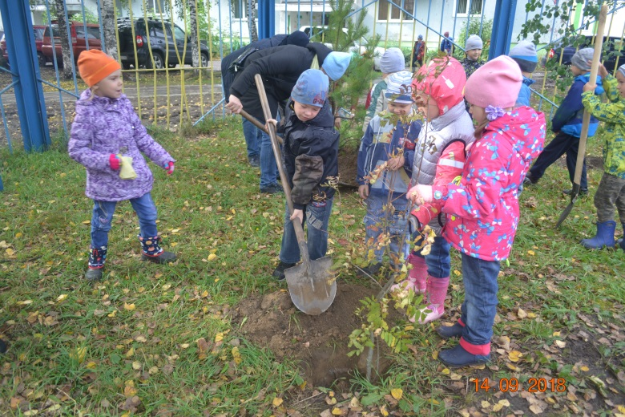
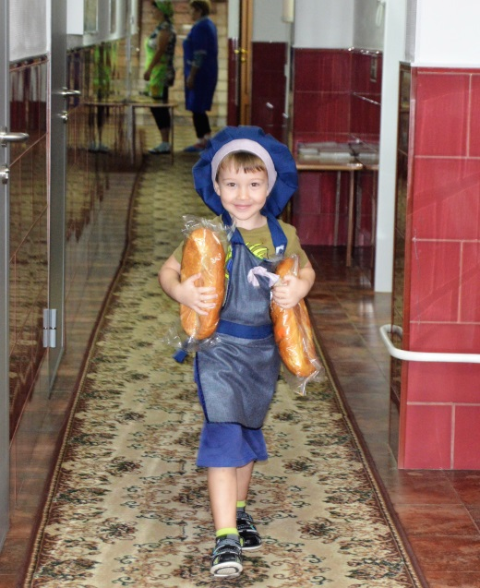
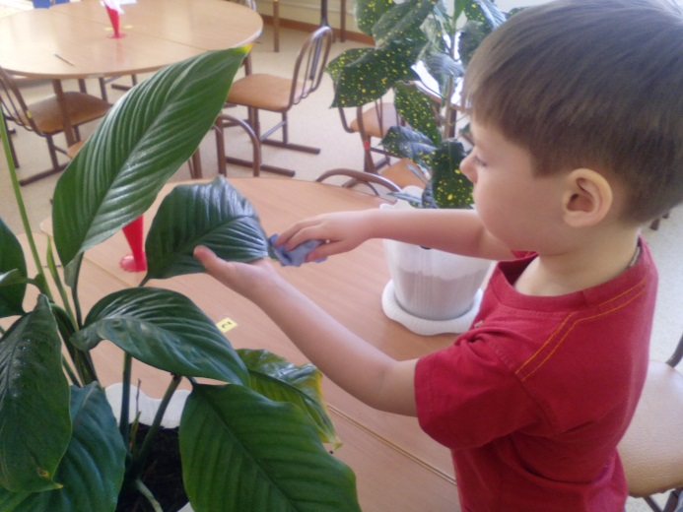
Труд обогащающий социальный опыт ребенка. По мере приобретения трудовых умений, ребёнок приобретает чувство уверенности. И чем раньше он начнет испытывать удовольствие от своих трудовых усилий, тем оптимистичнее будет смотреть на мир, так как приобретет уверенность в своей способности преодолевать трудности. С формированием трудовых умений и навыков у ребенка уменьшается опасность пребывания в отсутствии взрослых.

Slide 16
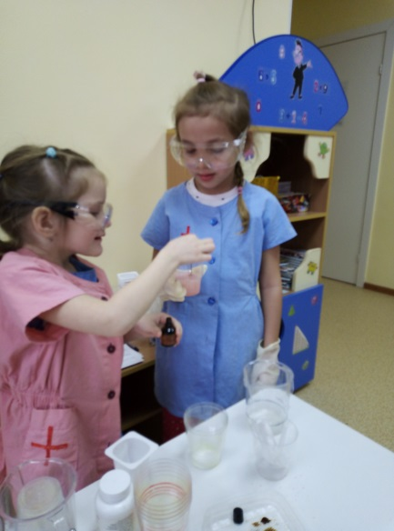
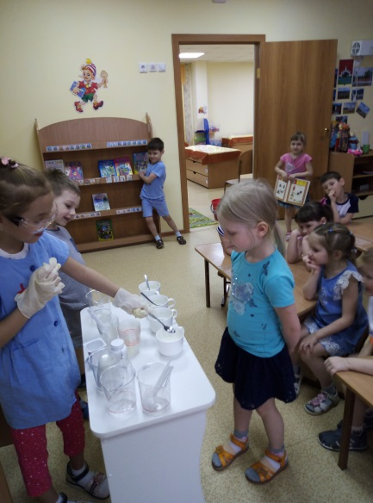

Наблюдение обогащает социальный опыт ребенка. Процесс наблюдения у ребенка всегда активен, даже если внешне эта активность выражается слабо. Роль наблюдения усиливается, если оно осуществляется, как бы изнутри, то есть ребенок наблюдает за деятельностью, поступками, взаимоотношениями людей, участвуя в них (тушит подожженные листья, закрывает все краны с водой, прежде чем уйти куда-то, тушение зажженной свечи). Наблюдение стимулирует развитие познавательных интересов, рождает и закрепляет правила обращения с опасными предметами.

Slide 17

Сотрудничество с семьей
Для повышения эффективности взаимодействия ДОУ и семьи в нашем детском саду функционирует “Родительский клуб”. Информирование родителей и стимулирование их активного участия в образовательном процессе ДОУ происходит в ходе заседаний родительского клуба, тематических бесед, индивидуальных консультаций, с помощью информации в “уголках родителей”, отражающих текущие события, несущие конкретные знания и рекомендации по освоению детьми раздела “Безопасность”.

Slide 18





Сотрудничество с семьей

Slide 19










Конкурсное движение
Достижения и успехи - это общий результат детского сада, педагогов, воспитанников и их родителей. Педагоги нашего детского сада постоянно участвуют в различных профессиональных конкурсах разного уровня, где занимают призовые места «Азбука безопасности», «Образ жизни – здоровый» и многие другие.

Slide 20





Наши воспитанники являются неоднократными участниками и победителями конкурсов, викторин и олимпиад различного уровня, таких как «Опасности вокруг нас», «Наш друг - светофор», «Основные правила безопасности», «Знают все мои друзья, знаю ПДД и я», «Путешествие в страну Светофорию» и других.

Slide 21

Вывод:
Мы согласны с мнением многих педагогов, что необходимо растить детей, умеющих ориентироваться в окружающей жизни. На наш взгляд, безопасность - это не просто сумма усвоенных знаний, а умение безопасно вести себя в различных ситуациях.

Slide 22
Спасибо за внимание!

